Slide 4
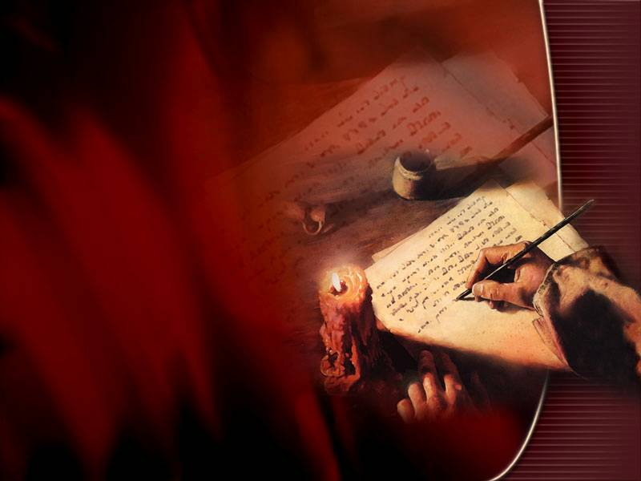
Apocalipse 20 revela o fim do conflito entre o bem e o mal.
Satanás será aprisionado no fundo do abismo por mil anos.

Slide 5
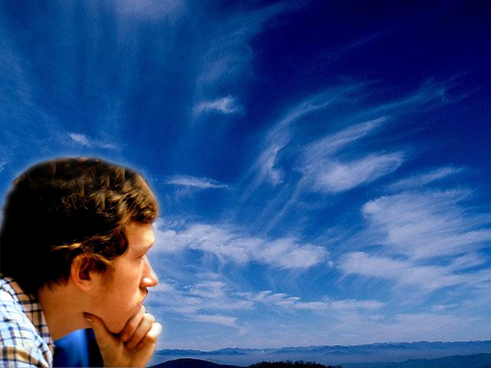
Milênio
Qual o significado?
O que ocorrerá?
Quando começa e quando termina?

Slide 6
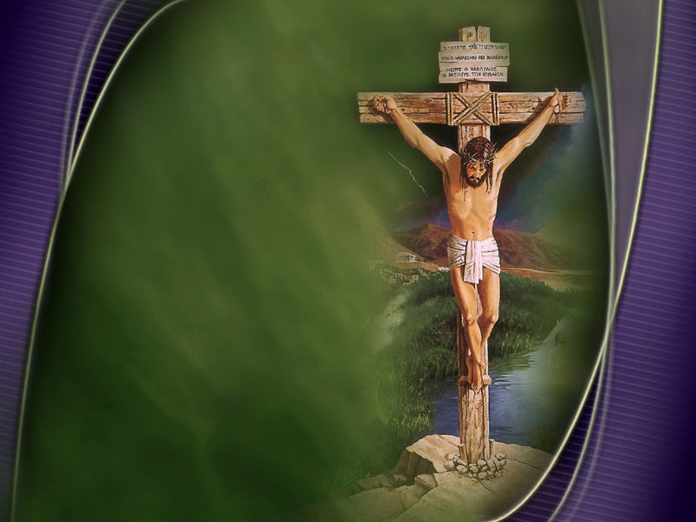
Qual a maior promessa de
Jesus?
“E, quando eu for e vos preparar lugar, voltarei e vos receberei para mim mesmo, para que, onde eu estou, estejais vós também.” João 14:3

Slide 7
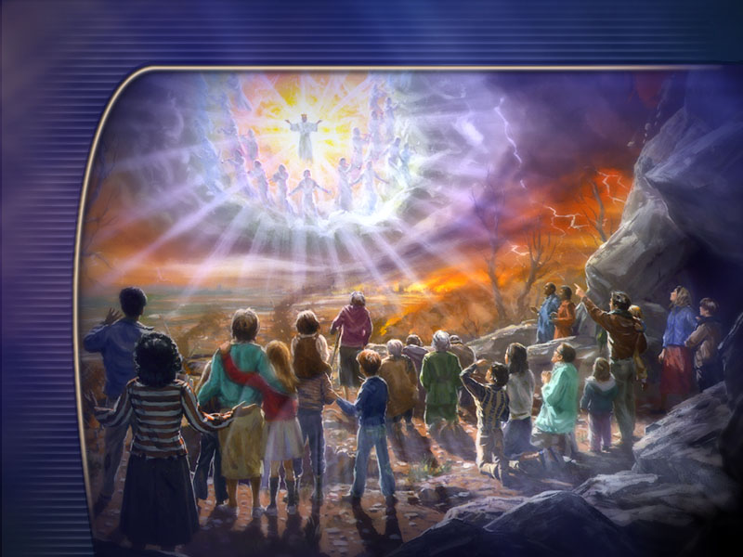
V
O
L
T
A
R
E
I
Jesus voltará!
“Eis que vem com as nuvens e todo olho o verá...”
Apocalipse 1:7

Slide 8
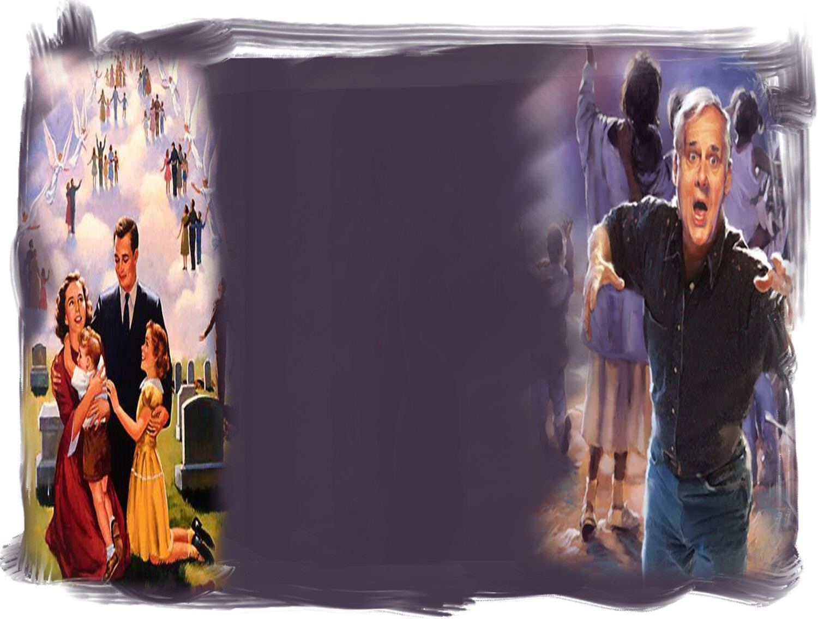
As Duas Ressurreições
“Não vos maravilhes disto, porque vem a hora em que todos os que se acham nos túmulos ouvirão a sua voz e sairão: os que tiverem feito o bem, para a ressurreição da vida; e os que tiverem praticado o mal, para a ressurreição do juízo.”
João 5:28 e 29

Slide 9
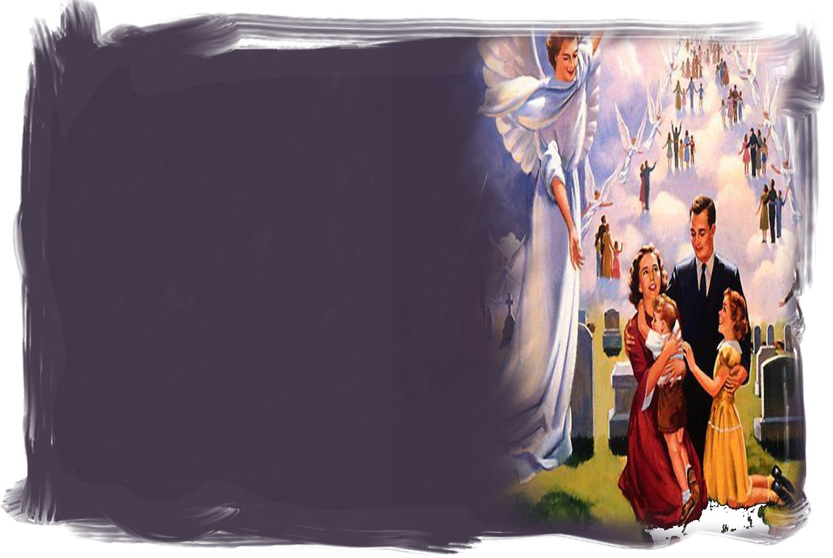
Quando ocorrerá a ressurreição para a vida?
“Não queremos, porém, irmãos, que sejais ignorantes com respeito aos que dormem, para não vos entristecerdes como os demais, que não têm esperança. Porquanto o Senhor mesmo, dada a sua palavra de ordem, ouvida a voz do arcanjo, e ressoada a trombeta de Deus, descerá dos céus, e os mortos em Cristo ressuscitarão primeiro.”
I Tessalonicenses 4:13 e 16

Slide 10
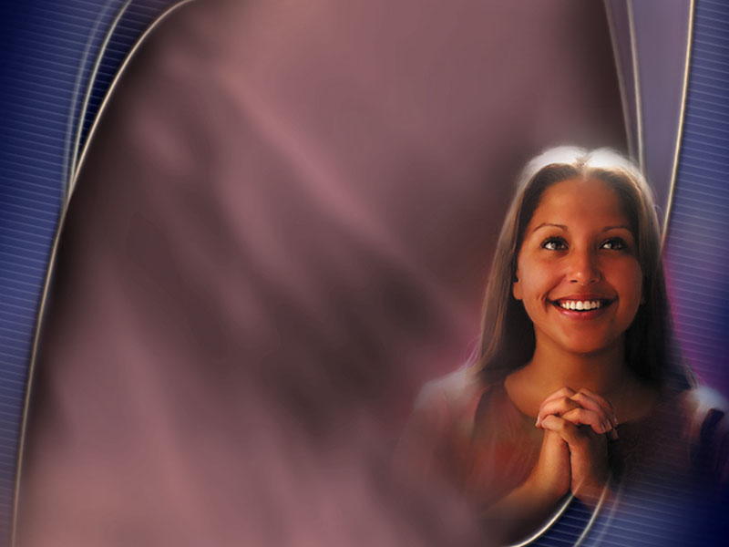
“Bem-aventurado e santo é aquele que tem parte na primeira ressurreição; sobre esses a segunda morte não tem autoridade; pelo contrário, serão sacerdotes de Deus e de Cristo e reinarão com ele os mil anos.”
Apocalipse 20:6

Slide 11
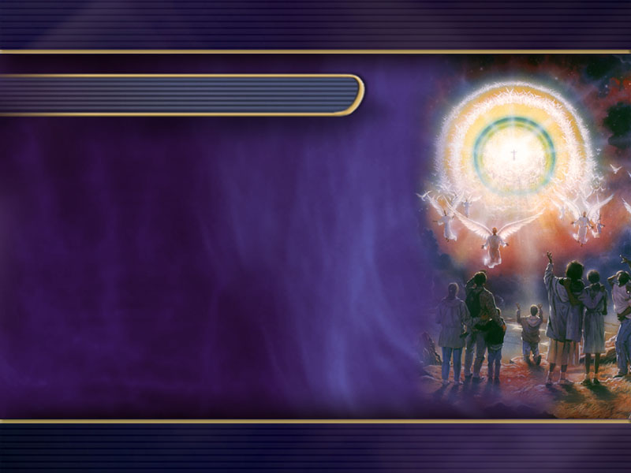
Os mil anos começam
quando:
Jesus Cristo voltar.
Com a ressurreição dos fiéis.
Transformação e arrebatamento de todos os salvos.

Slide 12
O que acontecerá com os salvos?
“Eis que vos digo um mistério: Nem todos dormiremos, mas transformados seremos todos, num momento, num abrir e fechar de olhos, ao ressoar da última trombeta. A trombeta soará, os mortos ressuscitarão incorruptíveis, e nós seremos transformados. Porque é necessário que este corpo corruptível se revista da incorruptibilidade, e que o corpo mortal se revista da imortalidade.”
I Coríntios 15:51-53

Slide 13
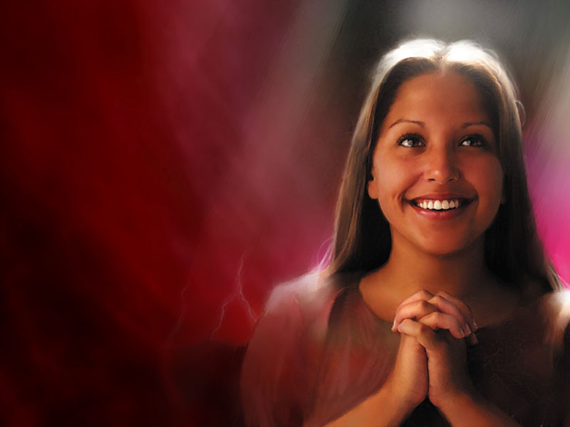
“Depois nós, os que ficarmos vivos, seremos arrebatados juntamente com eles, nas nuvens, ao encontro do Senhor nos ares, e assim estaremos para sempre com o Senhor.”
I Tessalonicenses 4:17

Slide 14
E os ímpios mortos?
“Os restantes dos mortos não reviveram até que se completassem os mil anos.”
Apocalipse 20:5

Slide 15
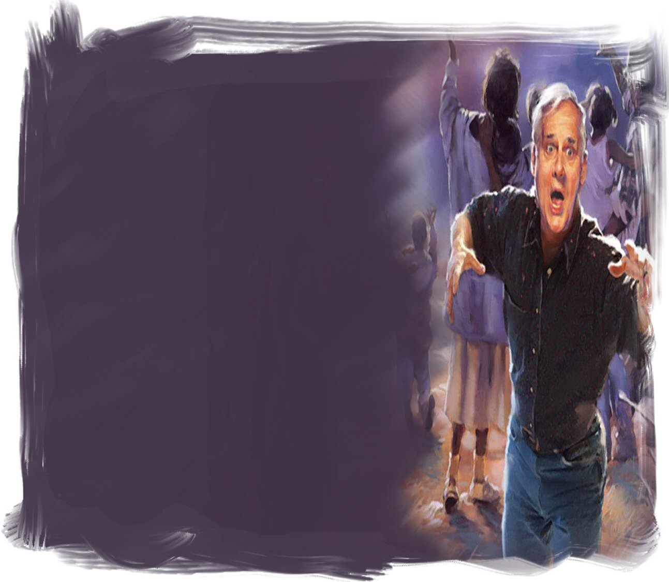
O que acontecerá com os ímpios vivos?
“Então, será, de fato, revelado o iníquo, a quem o Senhor Jesus matará com o sopro de sua boca e o destruíra pela manifestação de sua vinda.”
II Tessalonicenses 2:8

Slide 16
Vem como ladrão
“Pois vós mesmos estais inteirados com precisão de que o Dia do Senhor vem como ladrão de noite. Quando andarem dizendo: Paz e segurança, eis que lhes sobrevirá repentina destruição, como vêm as dores de parto à que que está para dar à luz; e de nenhum modo escaparão.”
I Tessalonicenses 5:2 e 3

Slide 17
Como nos dias de Noé
“E, como aconteceu nos dias de Noé... E veio o dilúvio, e os consumiu a todos, assim será também a vinda do Filho do Homem.”
Mateus 24:37-39

Slide 18
“E o céu recolheu-se como um pergaminho quando se enrola. Então, todos os montes e ilhas foram movidos do seu lugar. Os reis da terra, os grandes, os comandantes, os ricos, os poderosos e todo escravo e todo livre se esconderam nas cavernas e nos penhascos dos montes e disseram aos montes e aos rochedos: Caí sobre nós e escondei-nos da face daquele que se assenta no trono e da ira do Cordeiro, porque chegou o Grande Dia da ira deles; e quem é que pode suster-se?”
Apocalipse 6:14-17

Slide 19
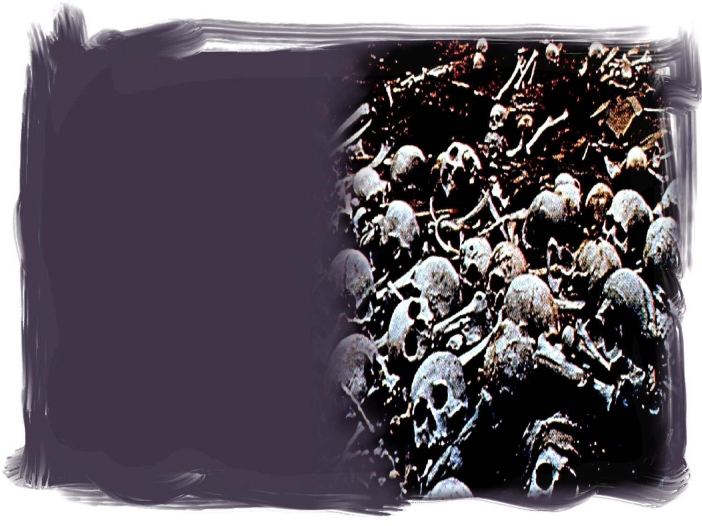
E como ficarão ímpios?
“Os que o Senhor entregar à morte naquele dia se estenderão de uma a outra extremidade da terra; não serão pranteados, nem recolhidos, nem sepultados; serão como esterco sobre a face da terra.”
Jeremias 25:33

Slide 20
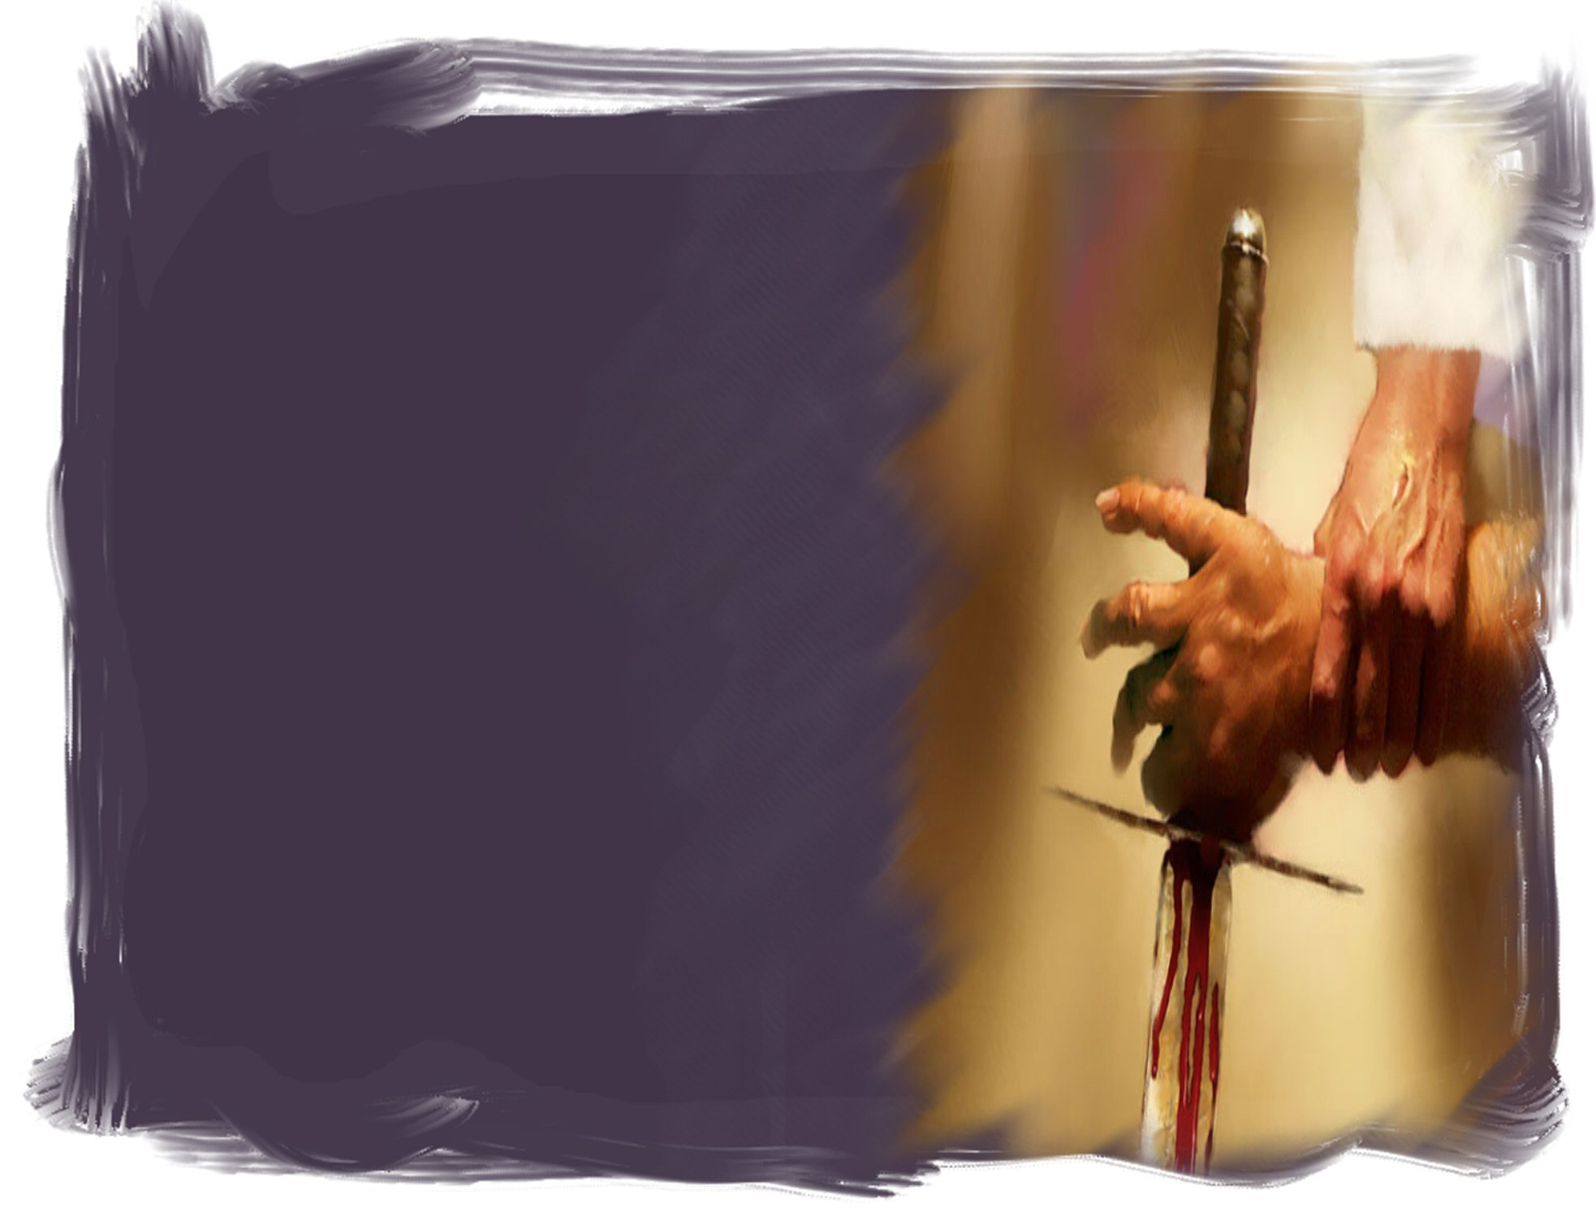
E Satanás?
“Então, vi descer do céu um anjo; tinha na mão a chave do abismo e uma grande corrente. Ele segurou o dragão, a antiga serpente, que é o diabo, Satanás, e o prendeu por mil anos; lançou-o no abismo, fechou-o, e pôs selo sobre ele, para que não mais enganasse as nações até se completarem os mil anos . Depois disto, é necessário que ele seja solto pouco tempo.”
Apocalipse 20:1-3

Slide 21
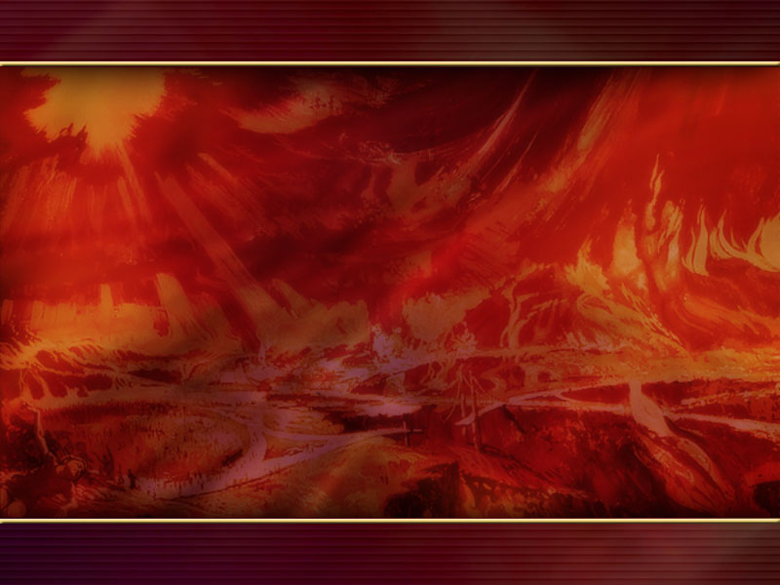
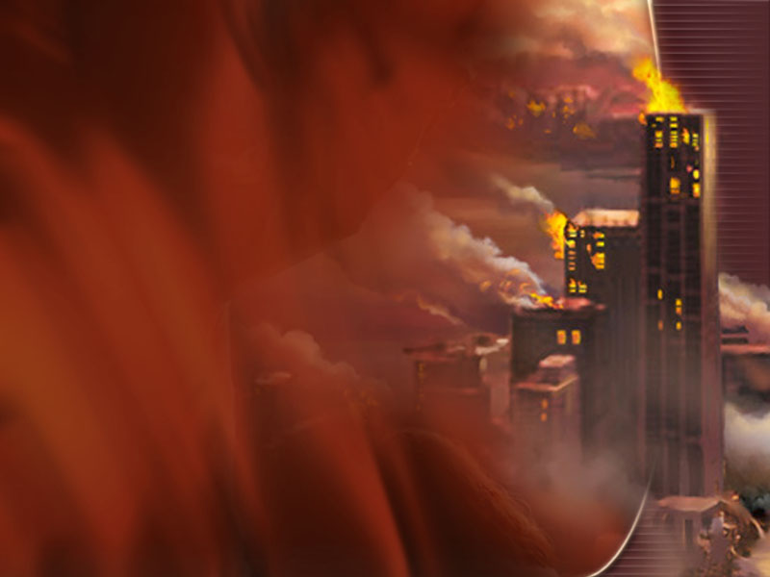
A Terra ficará vazia
“Olhei para a terra, e ei-la sem forma e vazia; para os céus, e não tinham luz. Olhei para os montes, e eis que tremiam, e todos os outeiros estremeciam. Olhei, e eis que não havia homem nenhum, e todas as aves dos céus haviam fugido. Olhei ainda, e eis que a terra fértil era um deserto, e todas as suas cidades estavam derribadas diante do Senhor, diante do furor da sua ira. Pois assim diz o Senhor: Toda a terra ficará assolada...”
Jeremias 4:23-27

Slide 22
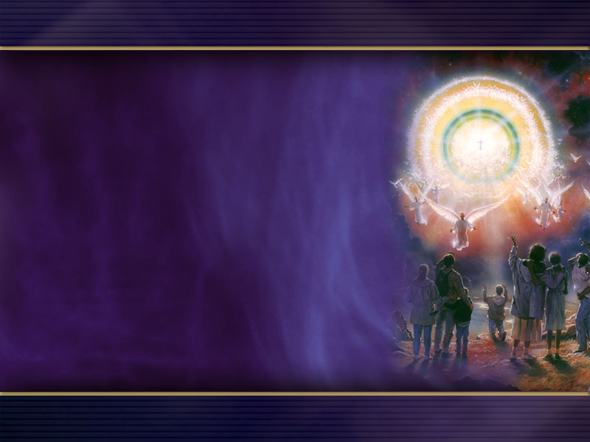
1ª
2ª
Últimos Dias
1000 Anos
Eternidade
Ressurreição
Ressurreição
Volta de Jesus
I Tes. 4:16,17
Ressurreição dos Justos
I Tes. 4:16; Apoc. 20:6
Eventos Que Marcam o Início do Milênio
Justos vivos arrebatados
I Cor. 15:52; I Tes. 4:17
Ímpios vivos são mortos
I Cor. 15:52
Satanás é preso
Apoc. 20:2
A Terra fica desolada
Apoc. 20:5; Jer. 4:23-26

Slide 23
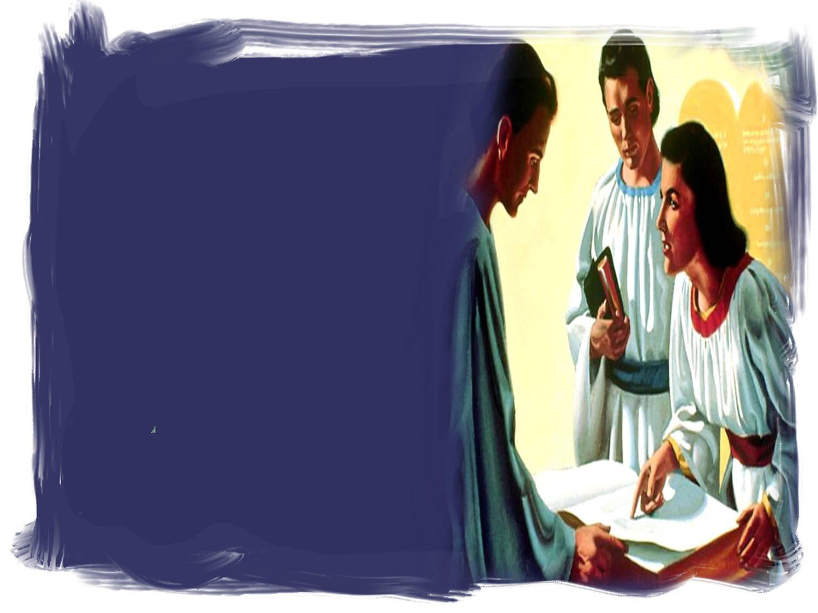
O que faremos durante o milênio?
“Vi também tronos, e nestes sentaram-se aqueles aos quais foi dada autoridade de julgar... E viveram e reinaram com Cristo durante mil anos.”
Apocalipse 20:4
“... Ou não sabeis que os santos hão de julgar o mundo?... Não sabeis ,que havemos de julgar os próprios anjos?”
I Coríntios 6:1-3

Slide 24
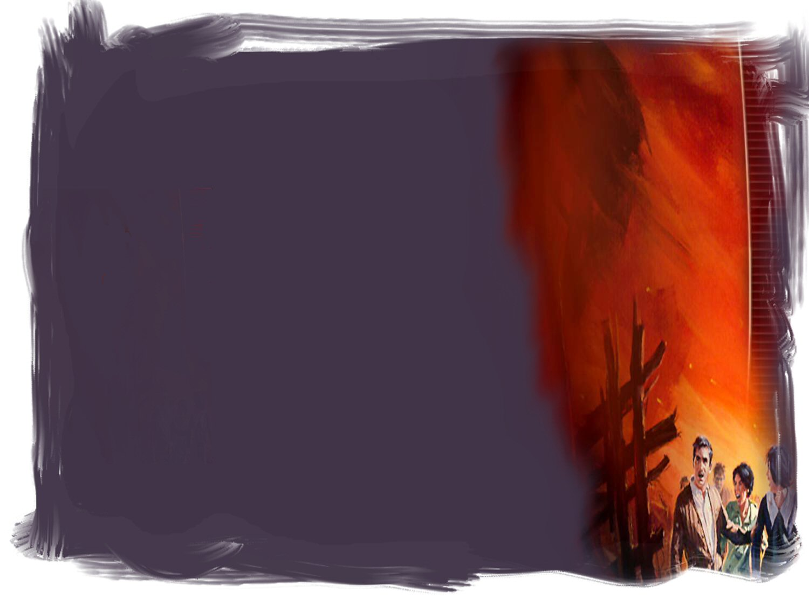
O que acontecerá ao término dos mil anos?
A ressurreição dos ímpios
“Os restantes dos mortos não reviveram até que se completassem os mil anos.”
Apocalipse 20:5

Slide 25
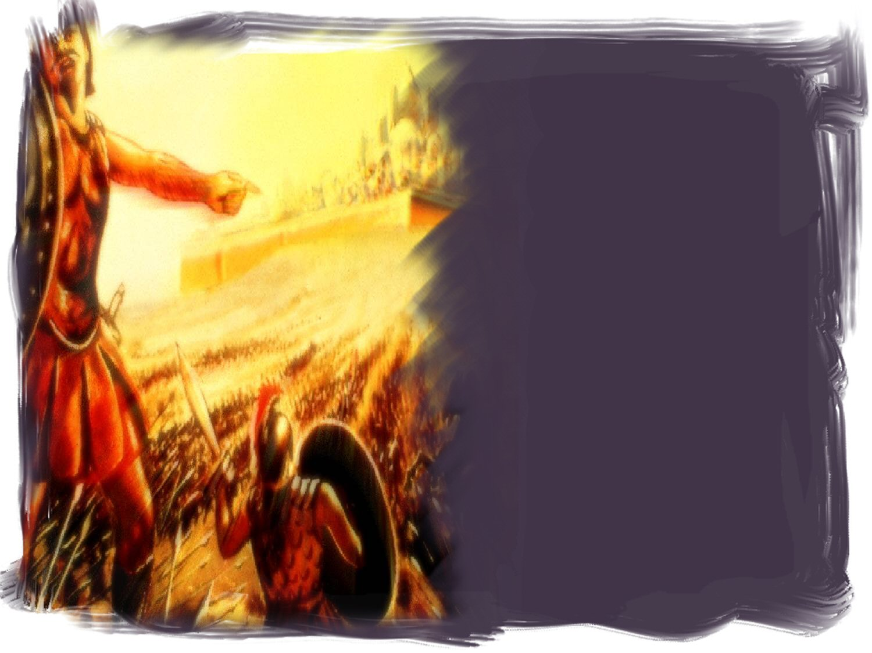
Satanás será solto
“ Quando, porém, se completarem os mil anos, Satanás será solto da sua prisão e sairá a seduzir as nações que há nos quatro cantos da terra, Gogue e Magogue, a fim de reuni-las para peleja. O número dessas é como a areia do mar.”
Apocalipse 20:7 e 8

Slide 26
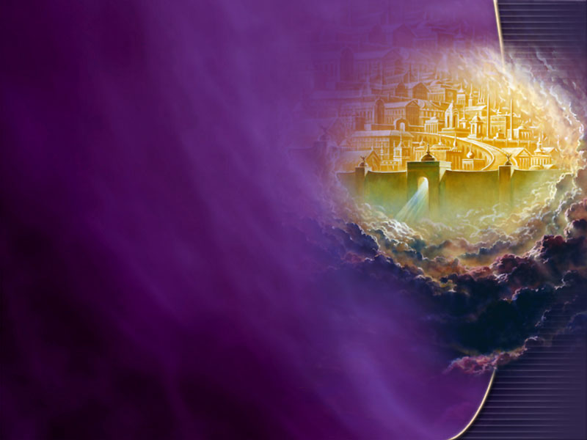
A Nova Jerusalém
“Vi também a cidade santa, a nova Jerusalém, que descia do céu, da parte de Deus, ataviada como noiva adornada para o seu esposo.”
Apocalipse 21:2

Slide 27
“Então, a morte e o inferno foram lançados para dentro do lago de fogo. Esta é a segunda morte, o lago de fogo. E, se alguém não foi achado inscrito no Livro da Vida, esse foi lançado para dentro do lago de fogo.”
Apocalipse 20:14 e 15

Slide 28
A última tentativa
“Marcharam, então, pela superfície da terra e sitiaram o acampamento dos santos e a cidade querida; desceu, porém, fogo do céu e os consumiu. O diabo, o sedutor deles, foi lançado para dentro do lago de fogo e enxofre, onde já se encontram não só a besta como também o falso profeta...”
Apocalipse 20:9 e 10

Slide 29
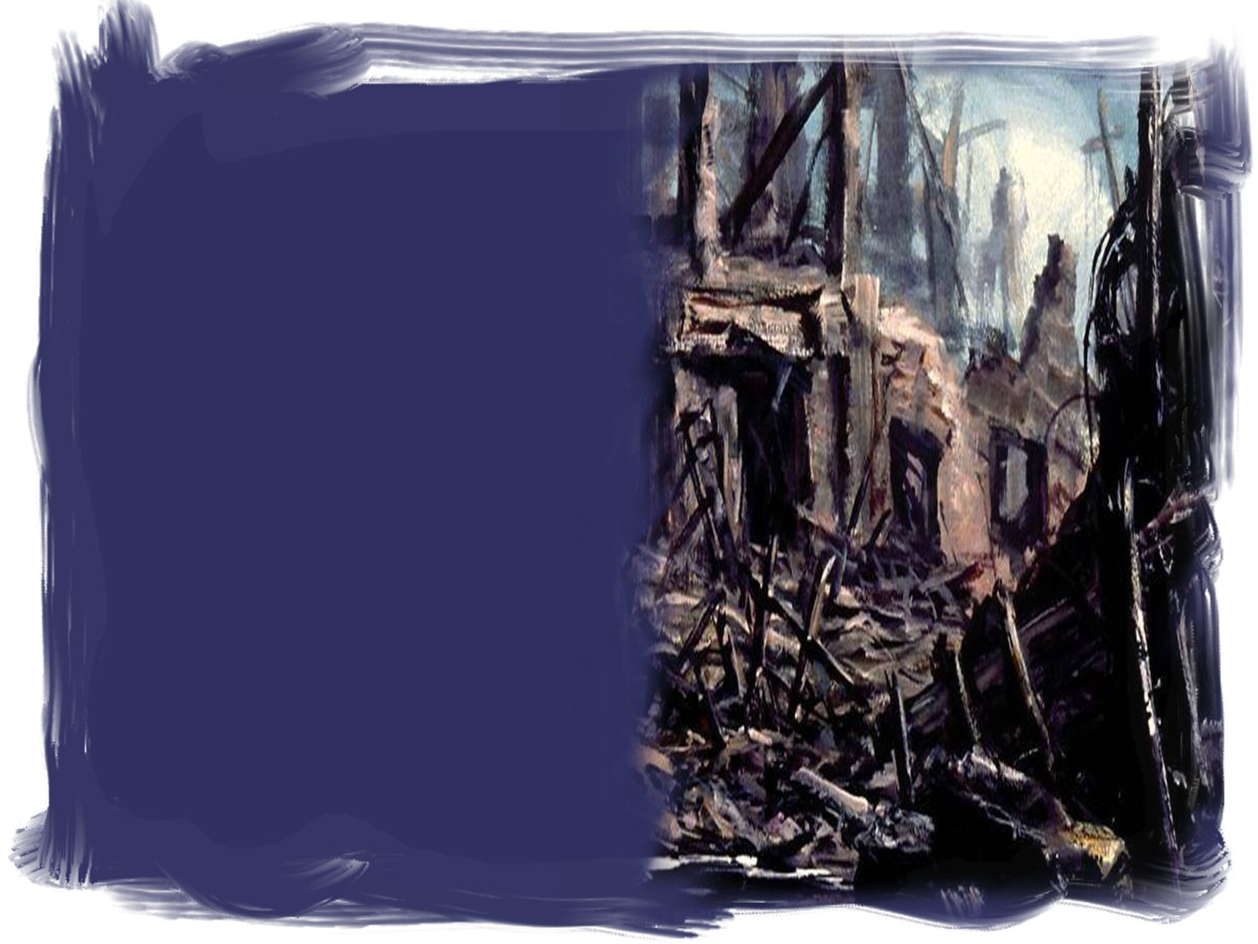
A consequência é eterna
“Como Sodoma, e Gomorra, e as cidades circunvizinhas, que, havendo-se entregado à prostituição como aqueles, seguindo após outra carne, são postas para exemplo do fogo eterno, sofrendo punição.”
Judas 7

Slide 30
“Quanto, porém, aos covardes, aos incrédulos, aos abomináveis, aos assassinos, aos impuros, aos feiticeiros, aos idólatras e a todos os mentirosos, a parte que lhes cabe será no lago que arde com fogo e enxofre, a saber, a segunda morte.”
Apocalipse 21:8

Slide 31
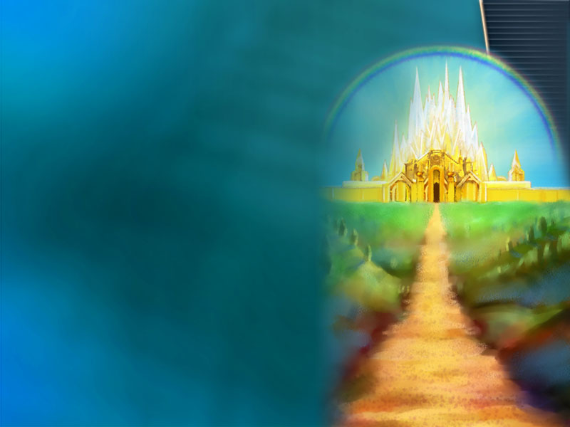
“…Eis que faço nova todas as coisas…”
Apocalipse 21:5
“Vi novo céu e nova terra, pois o primeiro céu e a primeira terra passaram, e o mar já não existe.”
Apocalipse 21:1

Slide 32
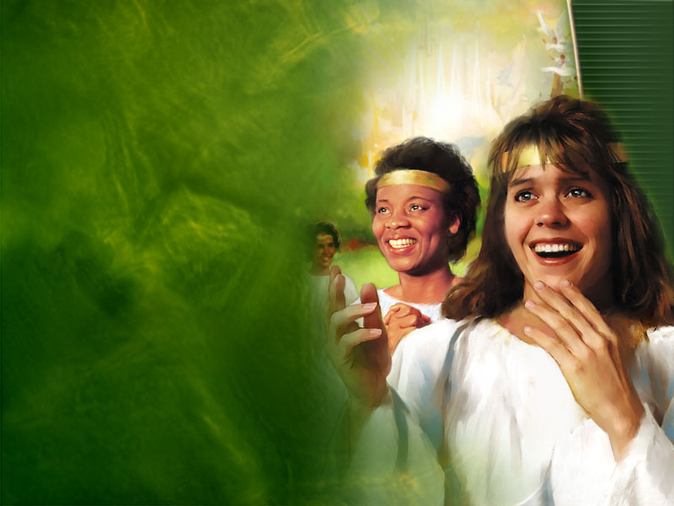
“...Eis que o tabernáculo de Deus com os homens. Deus habitará com eles. Eles serão povos de Deus, e Deus mesmo estará com eles.”
Apocalipse 21:3

Slide 33
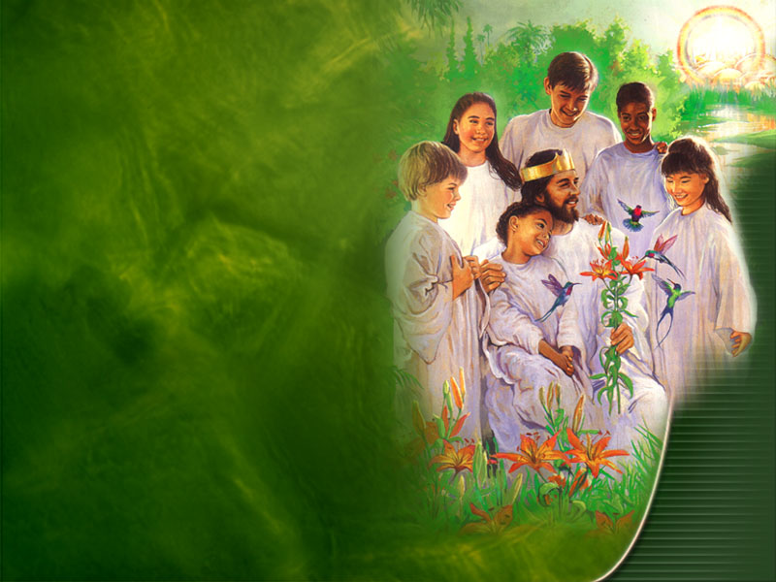
Não haverá morte…
“E lhes enxugará dos olhos toda lágrima, e a morte já não existirá, já não haverá luto, nem pranto, nem dor, porque as primeiras coisas passaram.”
Apocalipse 21:4

Slide 34
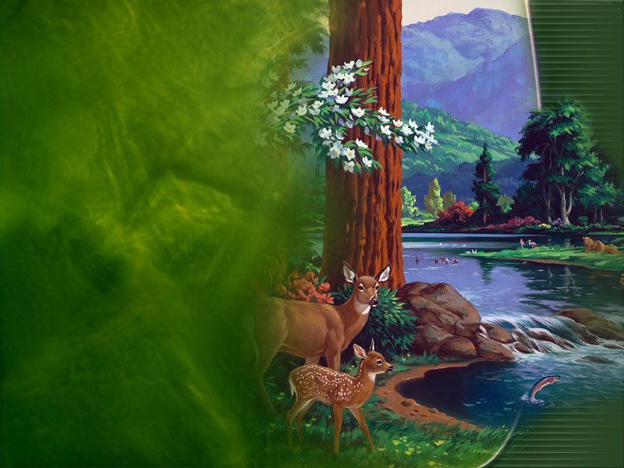
Quem entrará lá?

Slide 35
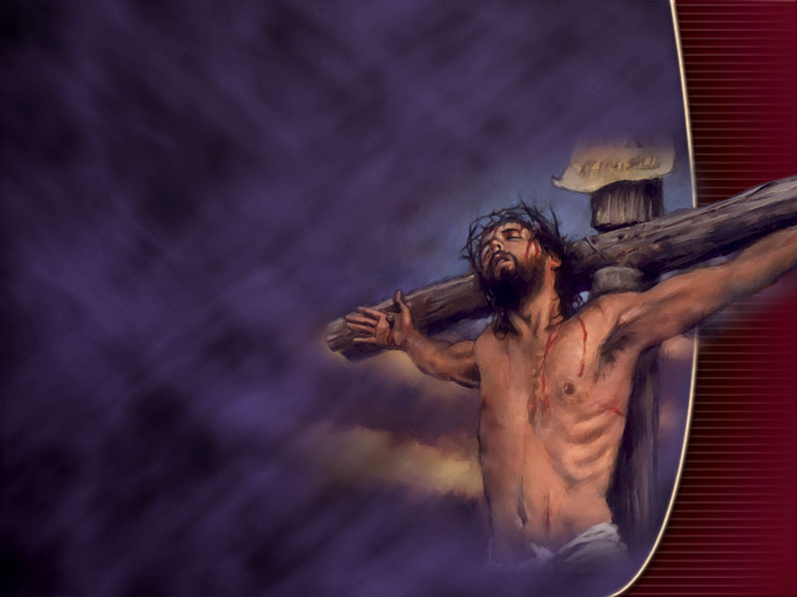
“Bem-aventurados aqueles que lavam as suas vestiduras (no sangue do Cordeiro), para que lhes assista o direito à árvore da vida, e entrem na cidade pelas portas.”
Apocalipse 22:14

Slide 36
1ª
2ª
Últimos Dias
1000 Anos
Eternidade
Ressurreição
Ressurreição
A Nova Jerusalém Desce
do Céu – Apoc. 21:2
Ímpios Ressuscitam
Apoc. 20:5
Eventos Que Marcam o Final do Milênio
Satanás É Solto
Apoc. 20:7,8
Juízo Final
Apoc. 20:12,15
Satanás e os ímpios são
destruídos - Apoc. 20:10,15
A Terra é purificada e
renovada – Apoc. 20:1-5

Slide 37
“E eis que venho sem demora, e comigo está o galardão que tenho para retribuir a cada um segundo as suas obras.”
Apocalipse 22:12

Slide 38
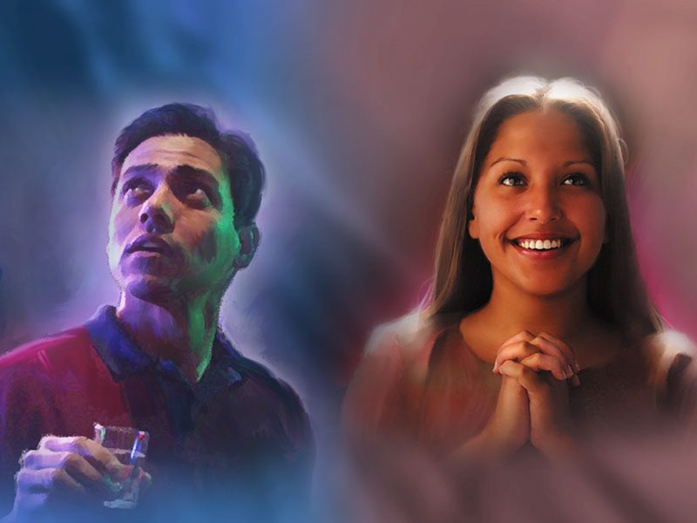
Onde você estará
durante o Milênio?

Slide 39
Na Terra desolada?

Slide 40
No Céu?

